Slide 1
Ako sme za 24 hodín zmenili koncept predstavenia nových kolekcií

Slide 2
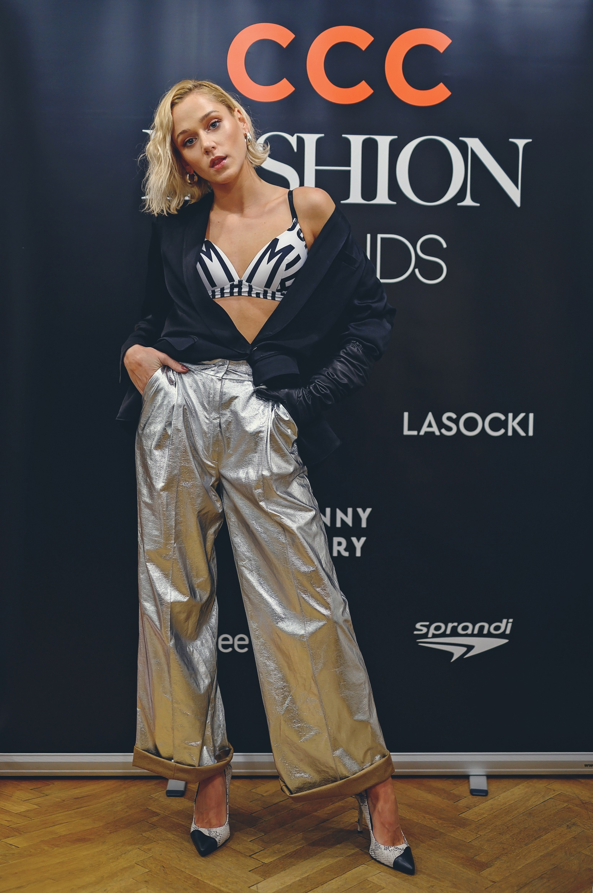
EVENT K PREDSTAVENIU NAJNOVŠEJ KOLEKCIE ZNAČKY CCC
Veľkolepé a plné hviezd. Presne také malo byť predstavenie najnovšej kolekcie topánok, kabeliek a doplnkov od CCC. Emma Drobná, Soňa Skoncová a Aless Capareli tri známe tváre a hviezdy instagramu a tri produktové línie–QUALITY, FASHION a SPORTY. V dôsledku protipandemických opatrení sme však museli koncept veľkej tanečno–módnej šou v Klariskách na ktorú boli potvrdení influenceri, blogeri, novinári v priebehu 24 hod. zmeniť. Zorganizovali sme virtuálny event v ateliéri Fera Mikloška a predstavili sme novú kolekciu vďaka Instagramu.

Slide 3
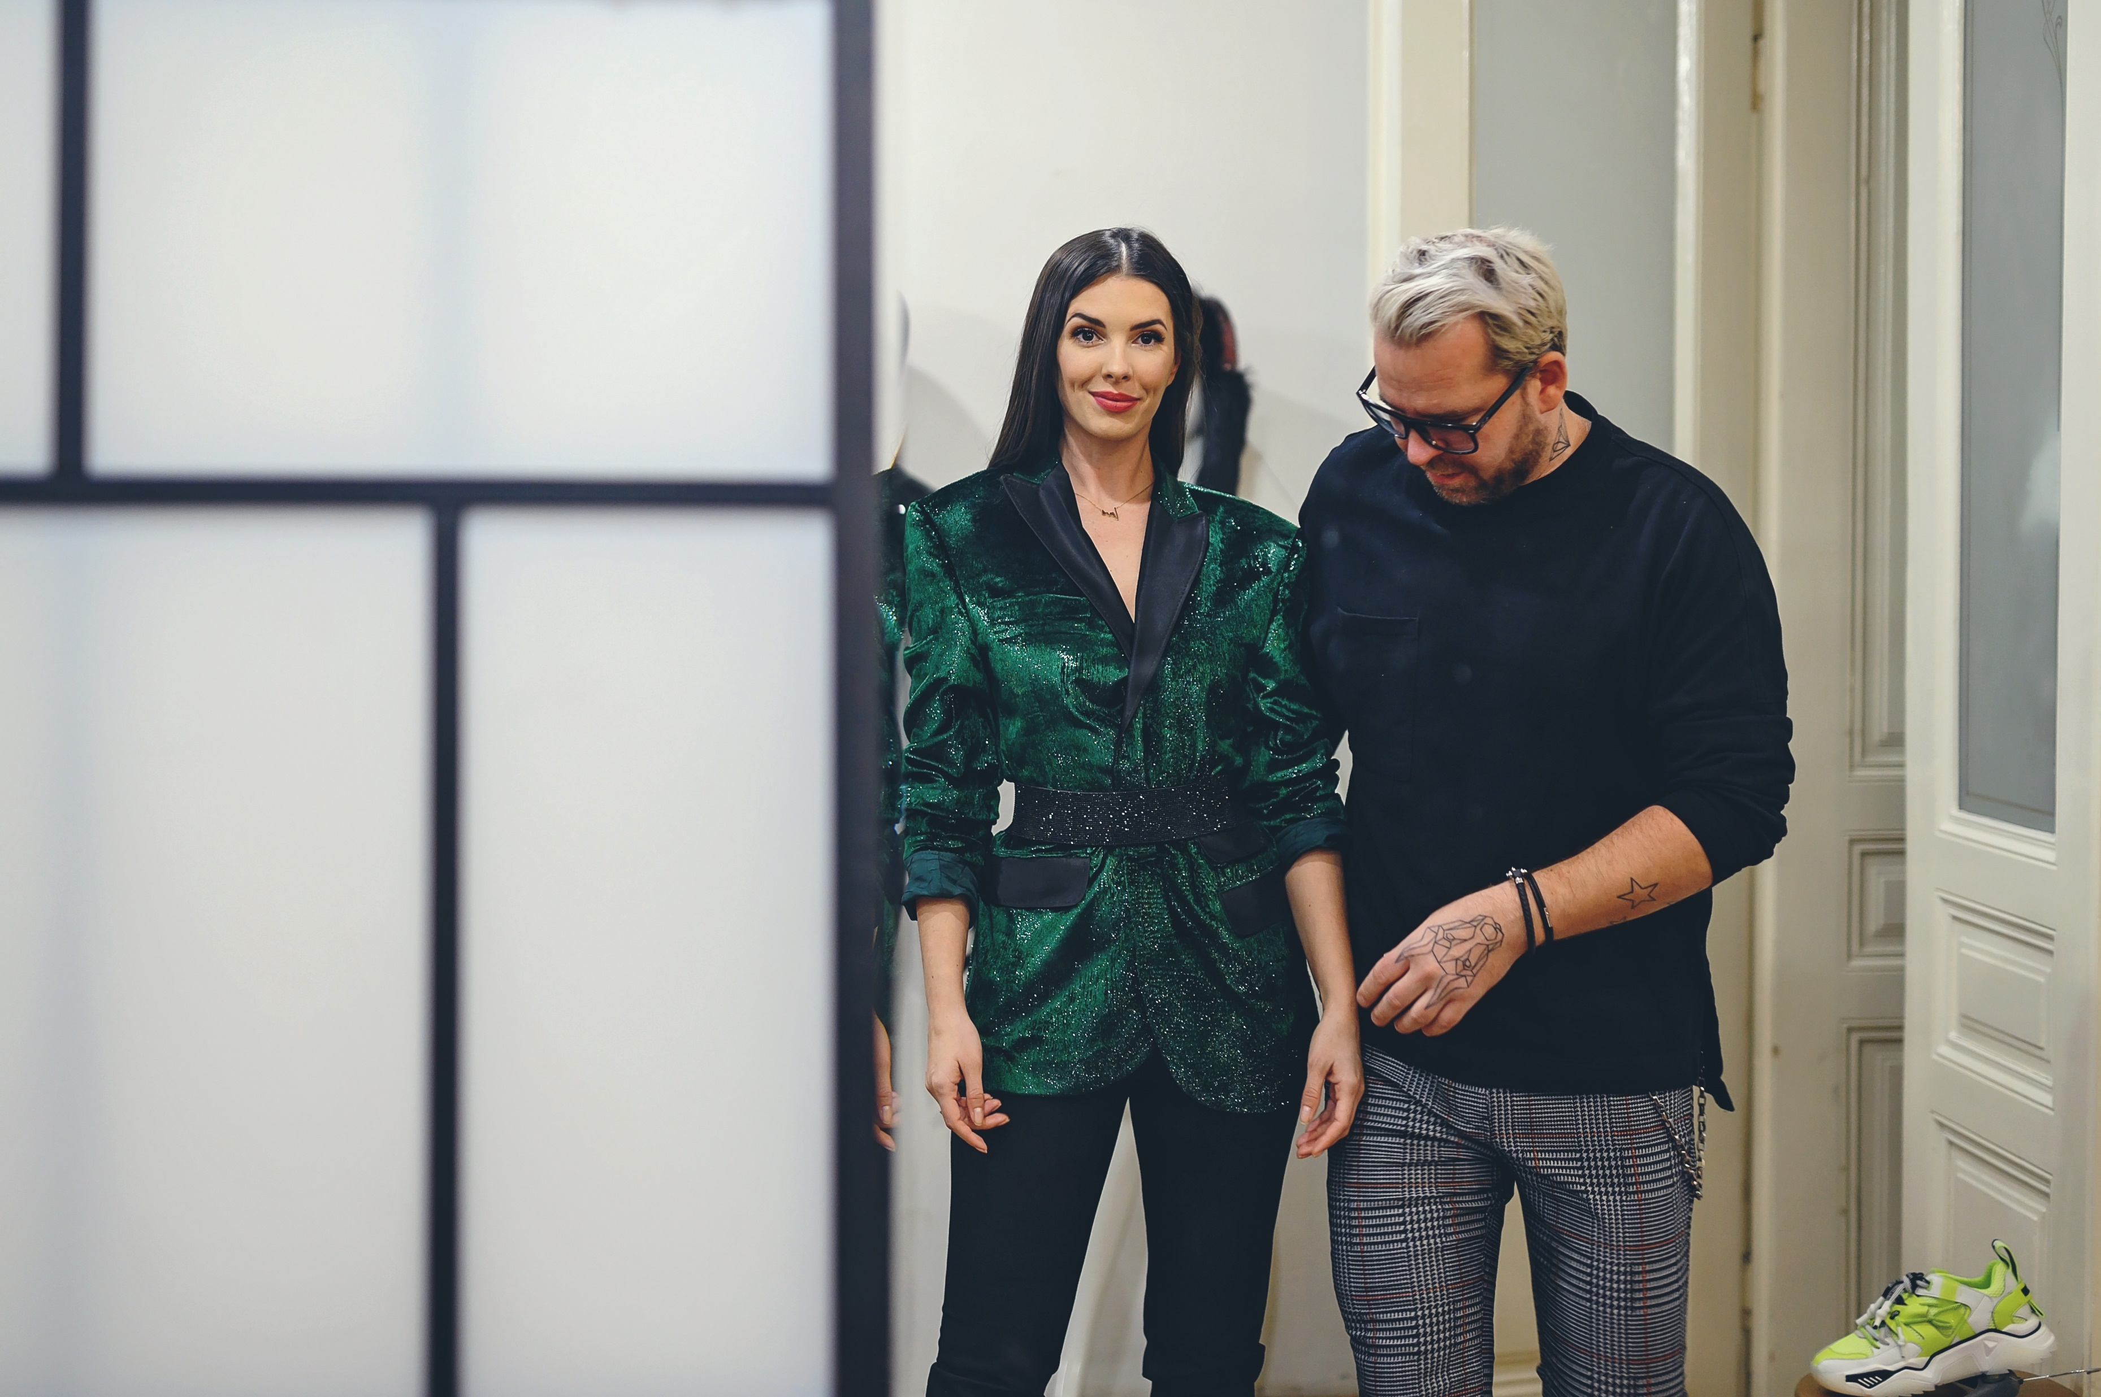
STYLING SONI SKONCOVEJ – AMBASÁDORKY LÍNIE QUALITY

Slide 4
STYLING EMMY DROBNEJ – AMBASÁDORKY LÍNIE FASHION

Slide 5
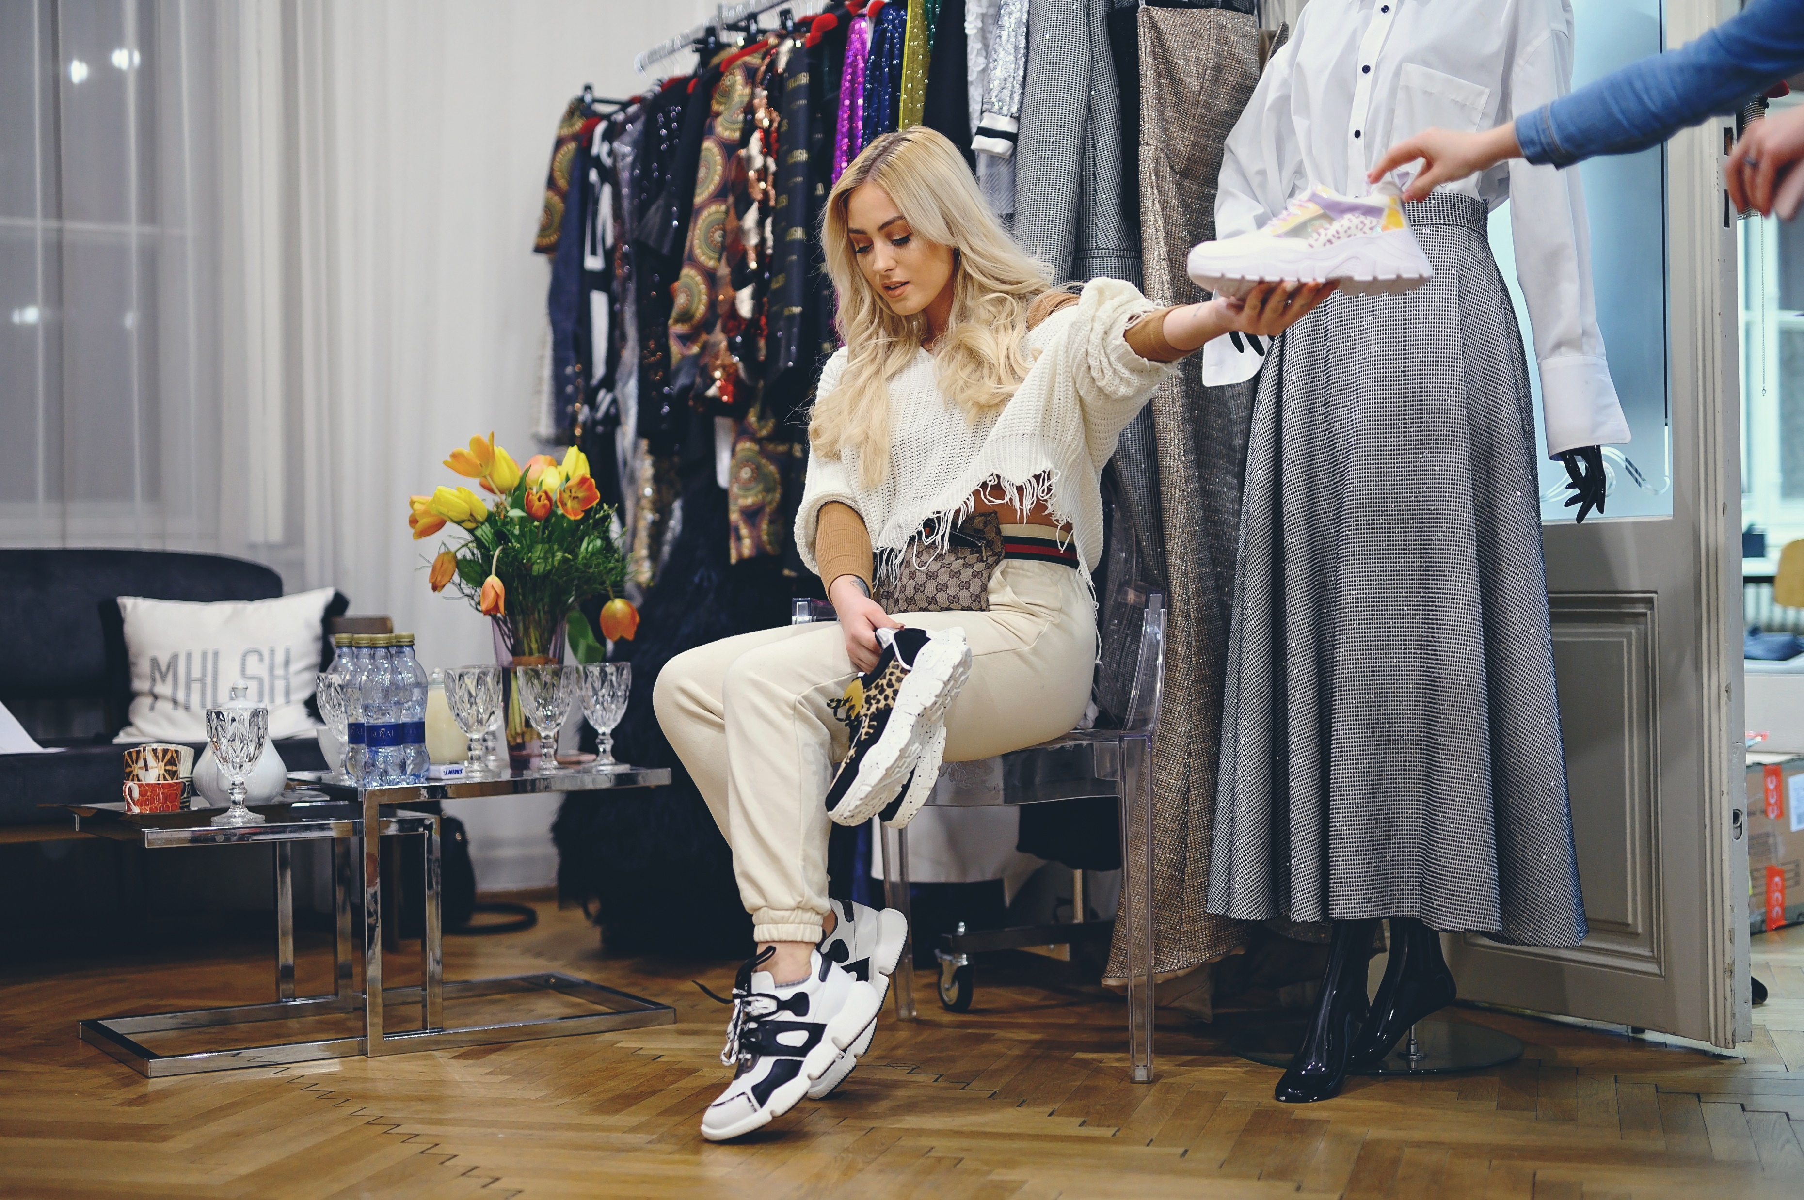
STYLING ALESS CAPPARELLI– AMBASÁDORKY LÍNIE SPORTY

Slide 6
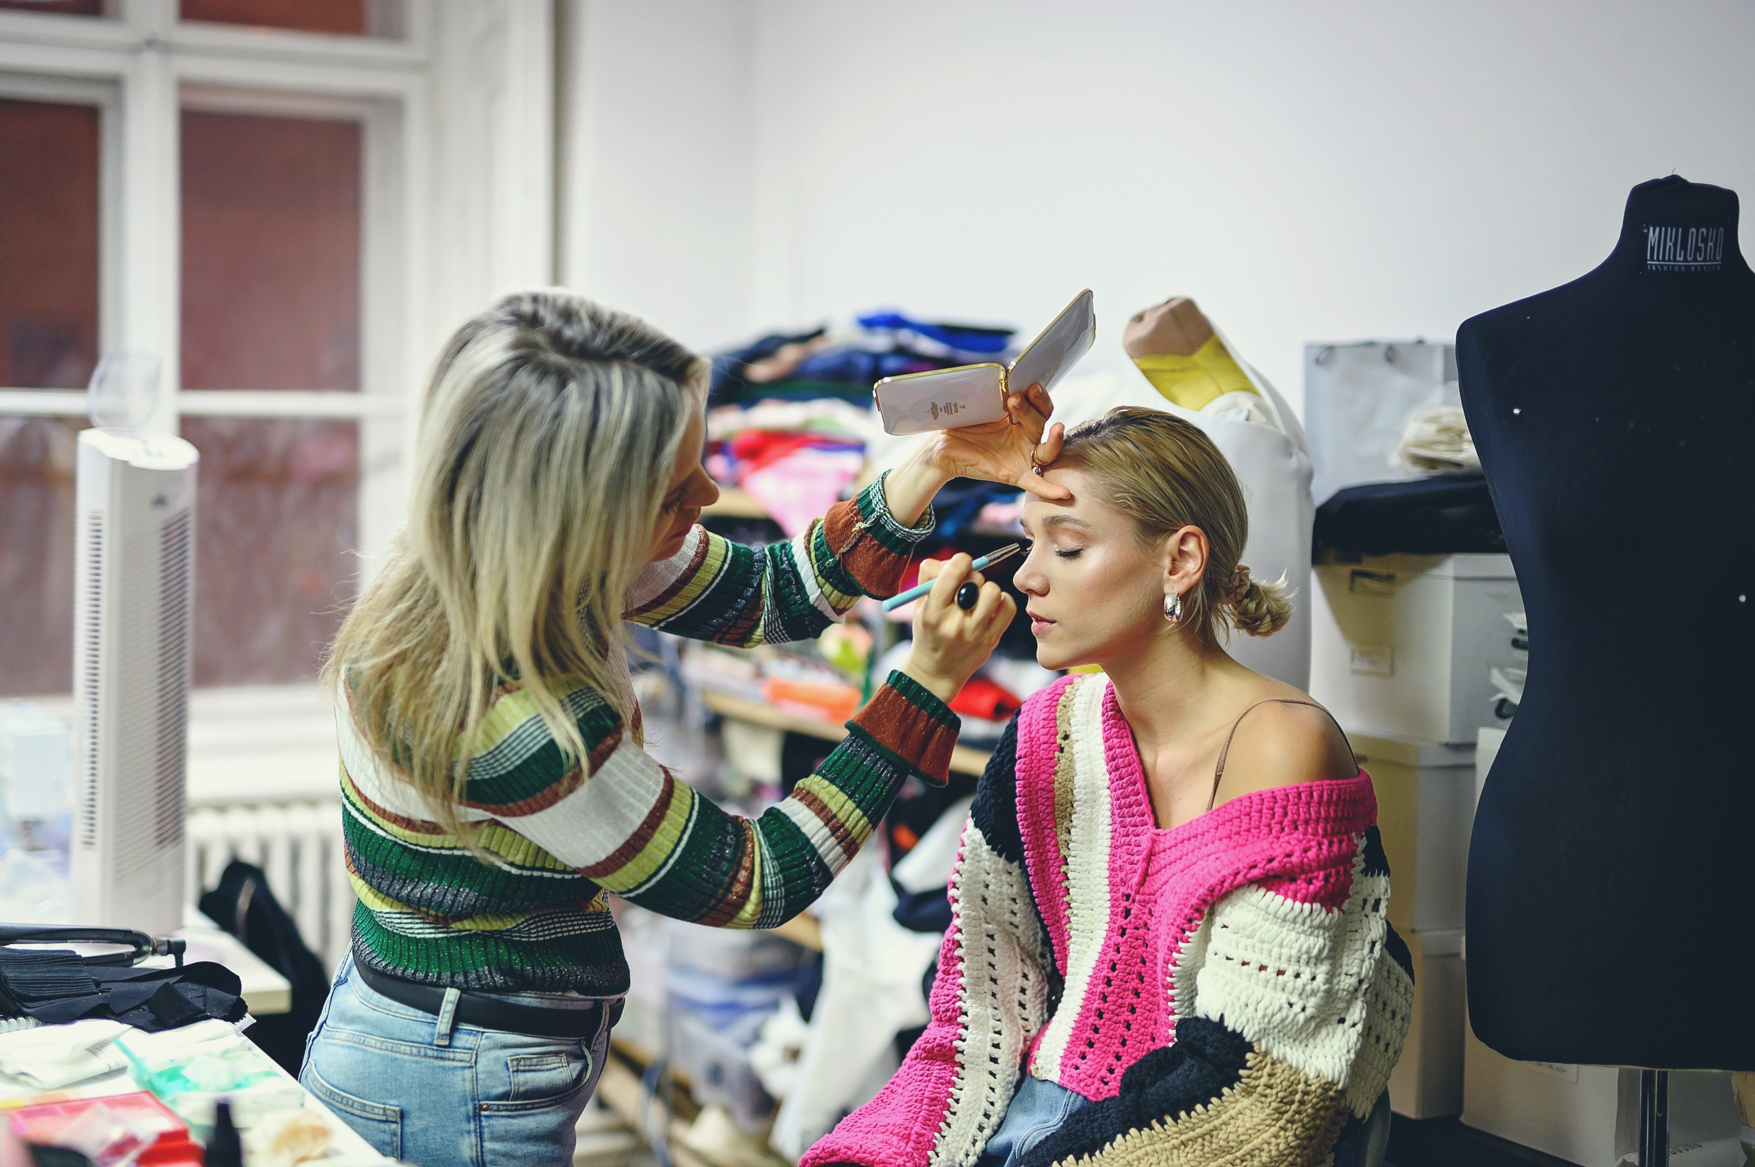
PRIEBEH EVENTU

Slide 7
VIDEO Z EVENTU - PREDTAVENIE KOLEKCIE JAR / LETO 2020

